Slide 1
Head First Java Ch4 ~ Ch7

Slide 2
Chapter 8. 인터페이스 다형성

Slide 3
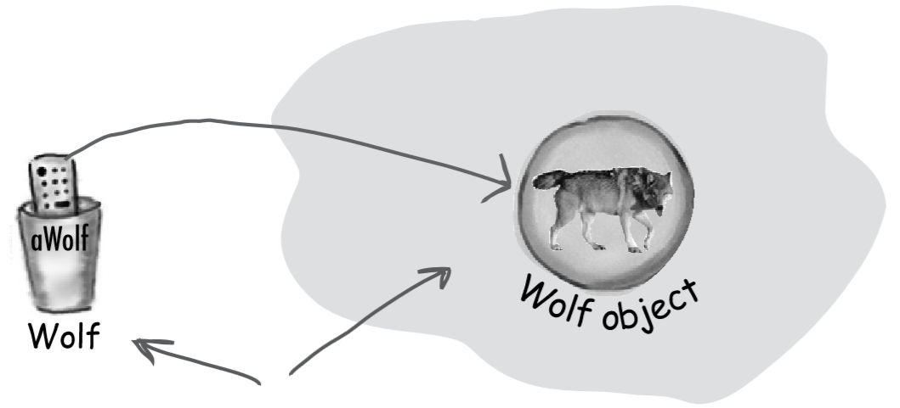
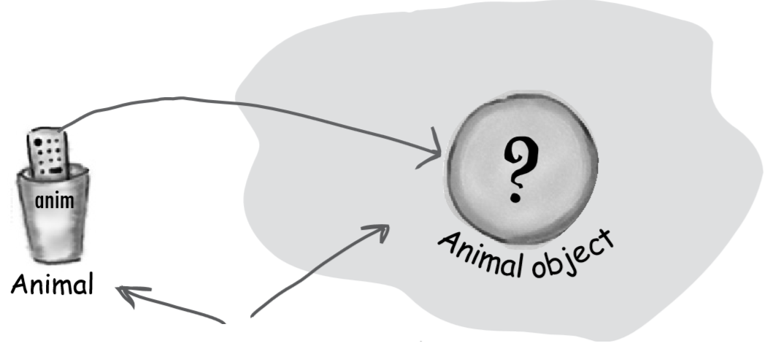
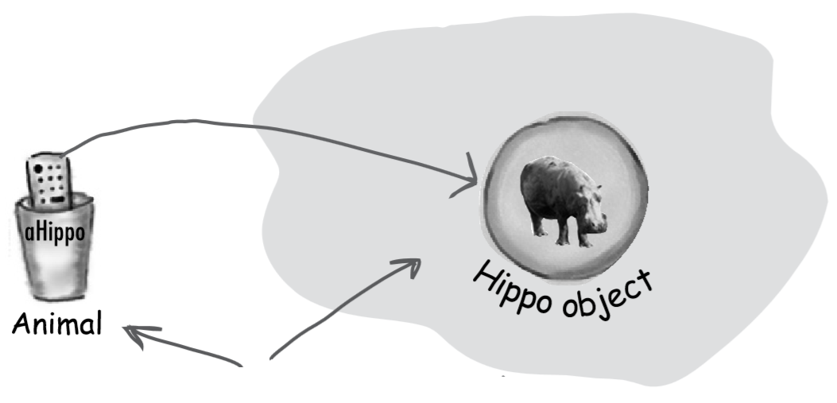
이상한 클래스
Wolf wolf = new Wolf();
Animal animal = new Animal();
레퍼런스와 객체가 같은 유형
Animal hippo = new Hippo();
레퍼런스와 객체가 같은 유형이지만…
Animal 객체란 정확히??
레퍼런스와 객체가 다른 유형

Slide 4
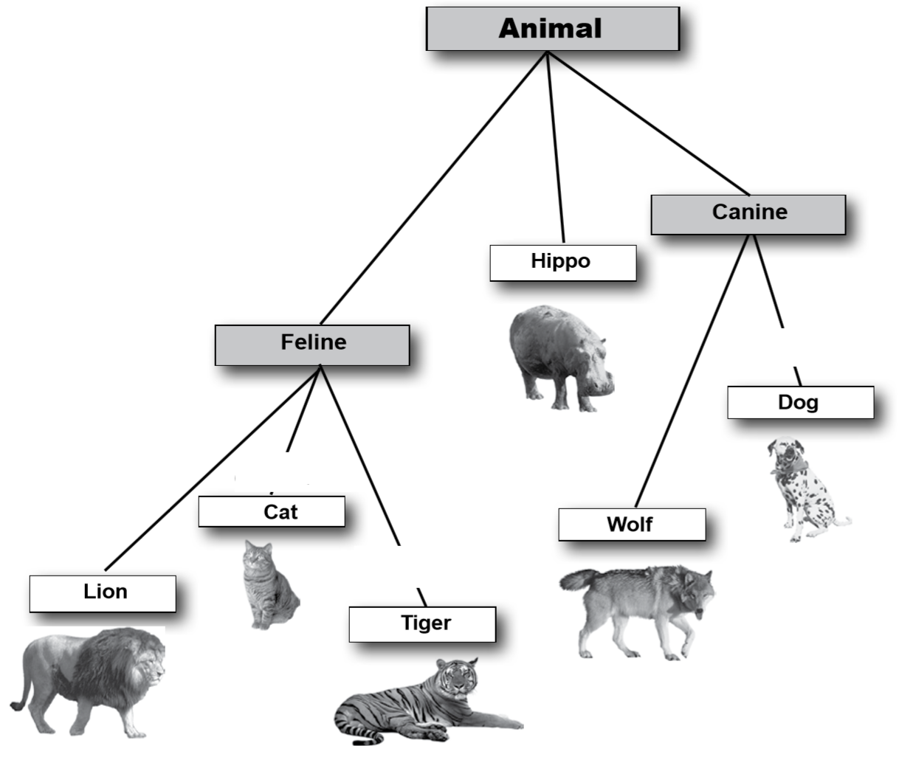
추상 클래스
추상
추상
구상
확장하지 않으면, 쓸모 없음.
하위클래스의 인스턴스가 실체.
abstract 키워드를 이용해 지정.
추상
구상
구상
구상
구상
구상

Slide 5
추상 메소드

Slide 6
a

Slide 7
a

Slide 8
a

Slide 9
a

Slide 10
a

Slide 11
a

